Slide 2


Slide 3
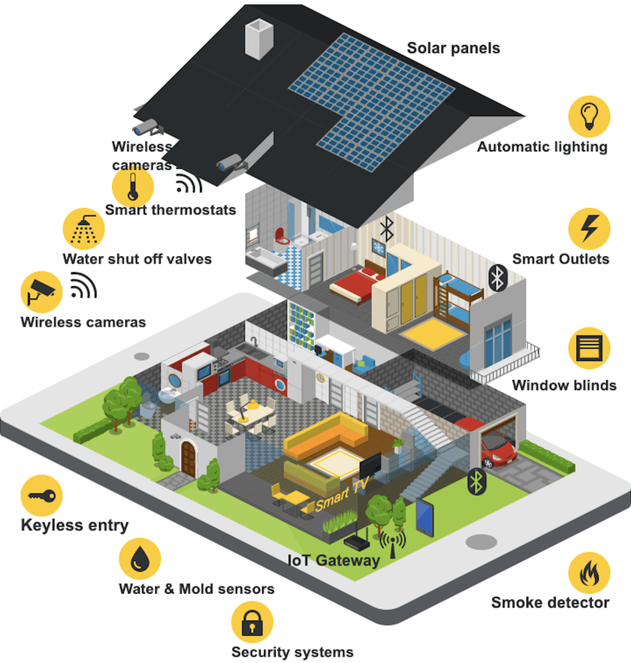
Notes:
Pametni dom ima lahko danes veliko različnih porabnikov, senzorjev, ki zbirajo ogromno podatkob. vsi ti podatki pa nam ne pomagajo kaj dosti če z nimi nič ne naredimo. Zato je ključno, da podatke analiziramo in na podlagi njih sprejemamo pametne odločitve, ki izboljšujejo delovanje doma, optimizirajo porabo energije ter povečujejo udobje in varnost uporabnikov.

Slide 4
Situacijsko zavedanje pametnega doma
Predstavitev projekta pri predmetu Optimizacija v telekomunikacijah
Avtor: Leon Ciglar
Mentor: prof. dr. Andrej Košir
Ljubljana, maj 2024
Notes:
Uvod v analiza omrežji posebnim poudarkom na praksah v zgodovinskih praksah in posebnostih.

Slide 5
Agenda
Problem oziroma zakaj?
Kaj je cilj?
Kako?
Ovrednotenje rezultata
Možne nadgradnje in zaključek
Vprašanja
Notes:
Najina predstavitev bo izgledala tako:
Po uvodu, kjer sva vam predstavila kaj je problem in zakaj sva se lotila razvoja aplikacije.
Nato bova predstavila kaj je najina rešitev

Slide 6
Cilj
Razviti algoritem
Podatki o električni porabi
Zaznava situacije:
Prihod domov oz. prisotnost osebe doma

Slide 7
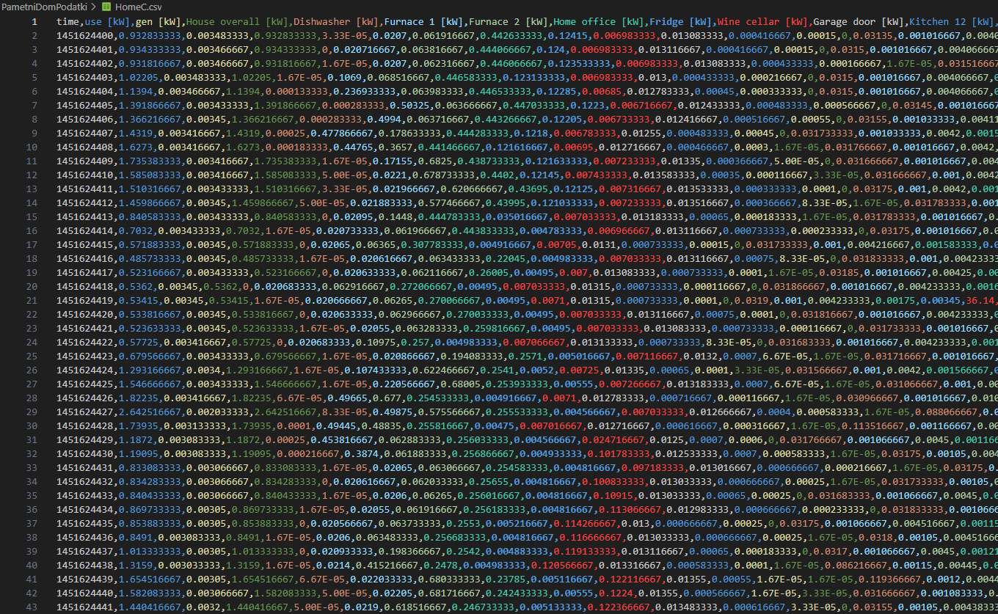
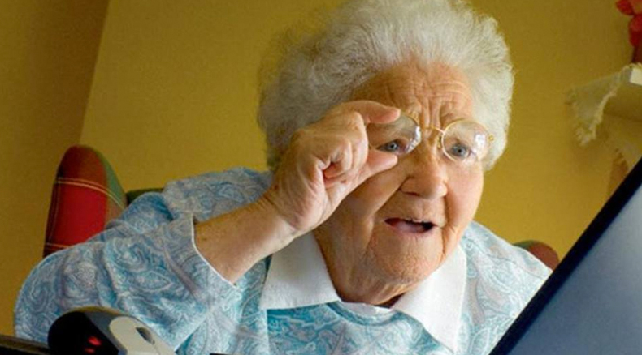
Kako?
Podatki
Izbor relevantnih:
Microwave
Garage Door
Living room

Slide 8
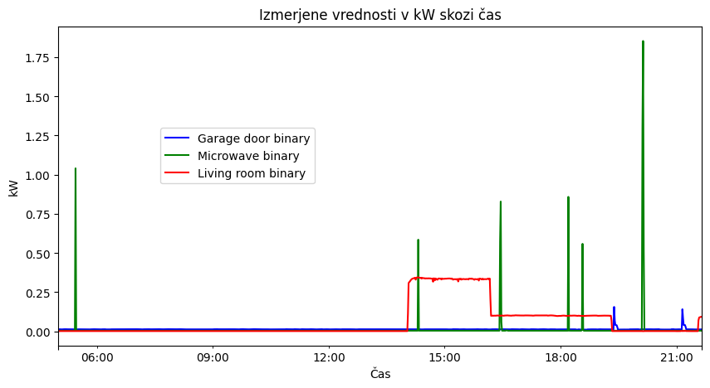
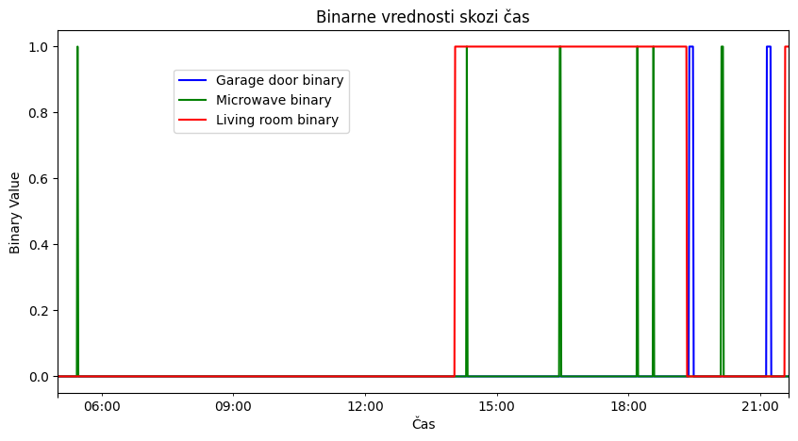
Kako?
Vizualizacija
Histogrami
Binerizacija (ON/OFF)

Slide 9
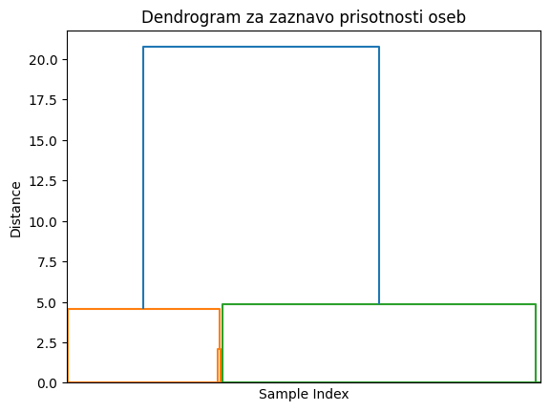
Kako?
Uporaba nenadzorovanega učenja (angl. Agglomerative Clustering)
Hierarhično grozdenje
Dendrogram
Notes:
Uporabili smo metodo aglomerativnega grozdenja (angl. Agglomerative Clustering) [1], ki združuje podatkovne točke v grozde (angl. cluster) postopoma. Začne se tako, da vsako podatkovno točko obravnava kot svoj grozd, nato pa postopoma združuje najbližje grozde, dokler ne ostane samo en velik grozd ali dokler ne dosežemo želenega števila grozdov.
dendrogramom – gre za drevesni prikaz ponazarja razporeditve grozdov, ki so nastali z analizo. Na podlagi dendrograma smo določili število ustreznih grozdov v katere razdelimo naše podatke.

Slide 10
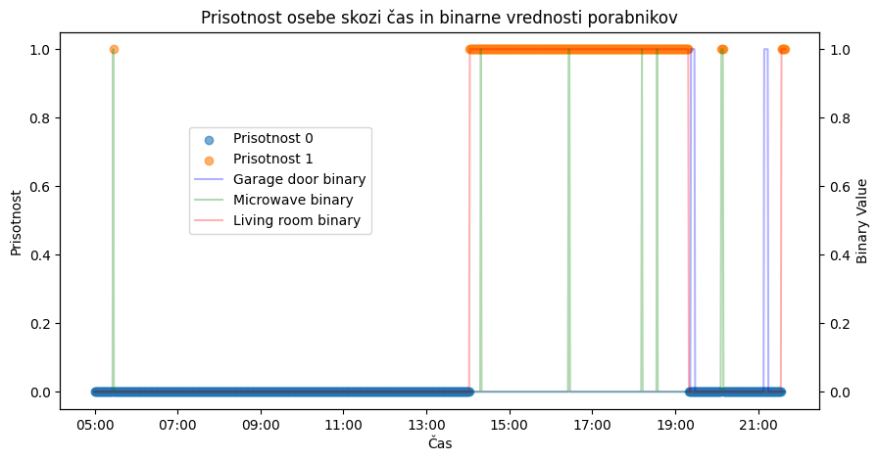
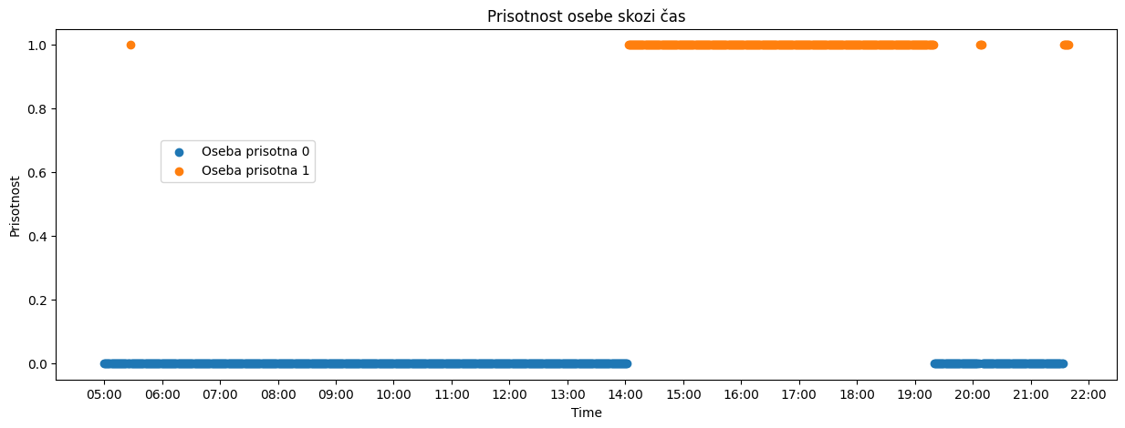
Ovrednotenje rezultatov
Notes:
Uporabili smo metodo aglomerativnega grozdenja (angl. Agglomerative Clustering) [1], ki združuje podatkovne točke v grozde (angl. cluster) postopoma. Začne se tako, da vsako podatkovno točko obravnava kot svoj grozd, nato pa postopoma združuje najbližje grozde, dokler ne ostane samo en velik grozd ali dokler ne dosežemo želenega števila grozdov.
dendrogramom – gre za drevesni prikaz ponazarja razporeditve grozdov, ki so nastali z analizo. Na podlagi dendrograma smo določili število ustreznih grozdov v katere razdelimo naše podatke.

Slide 11
Možne nadgradnje in zaključek
Možne nadgradnje:
Več naprav
Vključitev kontekstualnih podatkov
Uporaba nadzorovanega učenja
Uspešno detektiranja prisotnosti osebe v domu
Lahko prinese prednosti za uporabnika in omrežje

Slide 12
Hvala!

